Slide 1
Признаки речевых
нарушений у
у детей раннего возраста

Slide 2
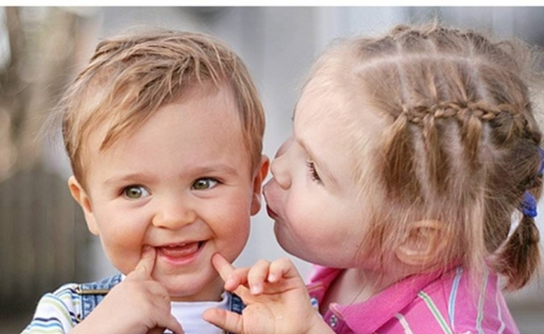
сяпка
В речи ребенка третьего года жизни должны появиться звуки [с’], [л’], [й’], а также, [г], [х], [к], [м], [п], [б], [н], [в], [ф], [д], [т] (и их мягкие пары), все гласные.
Однако произношение многих звуков еще далеко от совершенства, что на данном возрастном этапе является характерным для детской речи, так как подвижность мышц языка и губ еще недостаточно развита.Многие трудные звуки заменяются более лёгкими.
ыба
ябоко
голюби

Slide 3
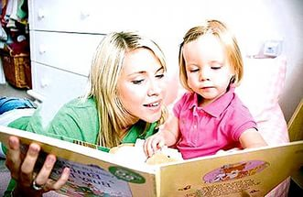
Быстро пополняется пассивный и активный словарь ребенка:
к 2 годам словарный запас ребёнка достигает примерно 300 слов, а к 3 годам – до 1000 слов. Кроме существительных и глаголов ребенок все чаще употребляет прилагательные, наречия, предлоги, местоимения;
на третьем году жизни малыш с удовольствием слушает и воспринимает несложные сказки, рассказы, с легкостью выполняет простые словесные поручения.
Словарный запас.

Slide 4
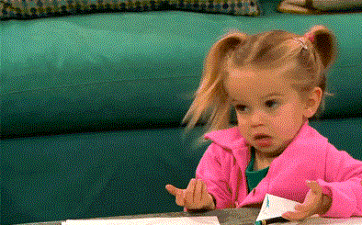
Фразовая речь
К 2 годам
у малыша уже должна сформироваться фразовая речь, часто ещё лепетная…
ДЁ УЯТЬ (идем гулять).
А вот предложения
3 - летних детей становятся сложными, с союзами «потому что», «или», «чтобы», пусть не совсем грамотно оформленные (окончания, ударения, ..).
МАМА, ПИ (мама, я хочу пить)
У меня есть куклочка
Смотри, как много мячов!

Slide 5
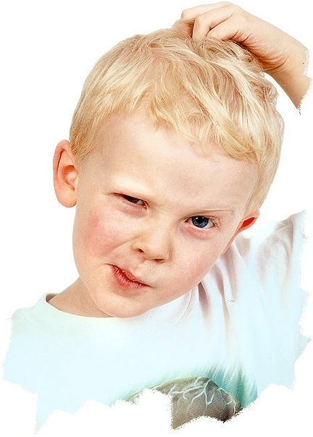
Что такое нарушение речи?
Вопреки расхожему мнению, нарушение речи – это не только нарушение произношения звуков,
но и :
Нарушение ритма и темпа речи
голоса
недоразвитие речи или утраты речи

Slide 6
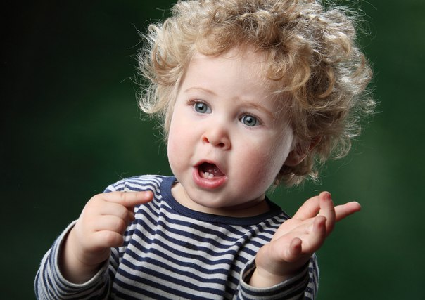
Причины
могут быть обусловлены разными факторами:
Болезни, перенесённые родителями или одним из них (алкоголизм, наркомания, нервные заболевания..);
Инфекционные заболевания в раннем детстве с использованием большого количества лекарств;
Ушибы головы, сопровождающиеся потерей сознания.

Slide 7
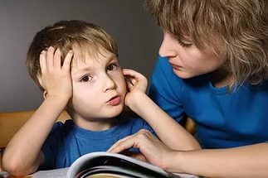
Проявления
речевых нарушений
у детей, на которые родители должны своевременно обратить внимание
Нарушения звукопроизношения:
неправильное произнесение звуков,
пропуски, замены звуков («матик»-мальчик, «пубики»-кубики, «фапофки»-сапожки).
Лексические недостатки:
бедный словарный запас, замены слов звукоподражаниями или жестами, пропуски слов, непонимание значения и смысла слова.

Slide 8
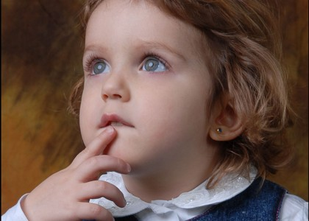
Проявления
речевых нарушений
у детей, на которые родители должны своевременно обратить внимание
Неправильное грамматическое оформление высказывания
например: «капает апатом»-копает лопатой.
Нарушение связного высказывания: неспособность составлять рассказы, выстраивать собственные высказывания на определенную тему.

Slide 9
Проявления
речевых нарушений
у детей, на которые родители должны своевременно обратить внимание
Мелодико-интонационные недостатки:
нарушение силы голоса, высоты, тембра голоса, нарушение выразительных средств устной речи.
Темпо-ритмические недостатки: ускоренный темп речи, замедленный темп речи, запинки, необоснованные остановки в речи.

Slide 10
Проявления
речевых нарушений
у детей, на которые родители должны своевременно обратить внимание
Лексические недостатки:
бедный словарный запас, замены слов звукоподражаниями или жестами, пропуски слов, непонимание значения и смысла слова;
непонимание вопросов, инструкций, сказок, рассказов…

Slide 11
Своевременная логопедическая диагностика позволяет использовать в полной мере возможности сензитивных периодов становления высших психических функций, эффективно корригировать темп психоречевого развития ребенка и предупреждать возникновение вторичных нарушений.
Чем раньше выявляются индивидуальные проблемы в раннем речевом развитии ребенка, тем больше времени будет у родителей и педагогов для их коррекции.

Slide 12
Когда необходимо обратиться
за помощью к специалистам?
1. Если к концу первого года жизни при сохранном слухе ребёнок не включается в работу по подражанию действиям и речи взрослых, не активен в занятиях с игрушками.
2. Если у ребёнка в 2 года
нормальный слух, а речь не развита, у малыша отсутствуют первые слова.

Slide 13
Когда необходимо обратиться
за помощью к специалистам?
3. Если ребёнку 2 года 7 месяцев,
а он всё ещё не говорит, использует в общении только жесты, движения, требовательные возгласы.
4. Если к трём годам у ребёнка отсутствует фразовая речь или он использует неправильные предложения (Аня хочет нет - Я не хочу), не понимает значение слов, изменяет их (прибавляет к основе слова гласный звук после согласного, например: мальчик - матика, переставляет слоги – касаба – собака, проглатывает звуки, слоги), не знает как применить то или иное слово.

Slide 14
Когда необходимо обратиться
за помощью к специалистам?
5. Не говорит о себе в первом лице (не пользуется местоимением "Я").
6. Во время речи кончик языка высовывает между зубами, звуки произносит с "хлюпаньем«; имеется постоянный носовой оттенок.

